Slide 1




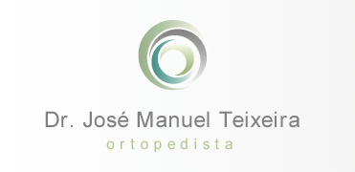
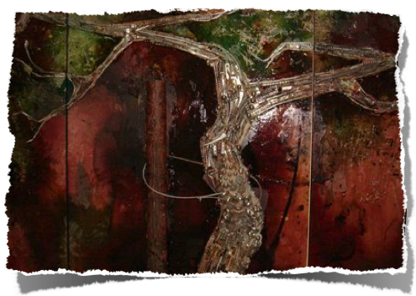
OBSERVATÓRIO NACIONAL DE ARTROPLASTIAS DA DGS

Slide 2
Actividades de 2013
Mudança constituição do Ona
  Dr Costa Ribeiro
  Dra Rita Cristovão (ACSS )
  Entrada Dr Pedro Gomes (ACSS)
  Dr Mário Tapadinhas (RPA)
Notes:
Johnson 3 pacientes com dor cronica apos artroplastia total da anca

Slide 3
Actividades de 2013
Elaboração de normas da DGS para a área de ortopedia
  Profilaxia do tromboembolismo
  Normas de combate a infeções no bloco operatório
  Directivas relacionadas com a Artroplastia total da anca (em fase de discussão pública)
Notes:
Johnson 3 pacientes com dor cronica apos artroplastia total da anca

Slide 4
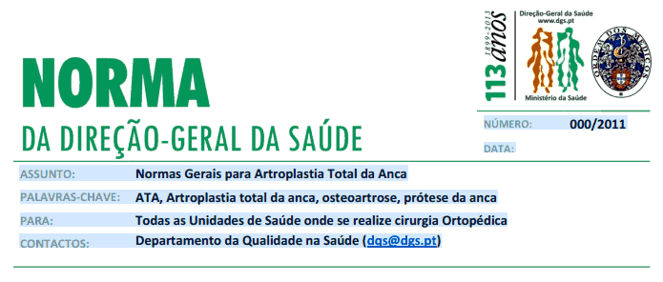
Notes:
Johnson 3 pacientes com dor cronica apos artroplastia total da anca

Slide 5

Notes:
Johnson 3 pacientes com dor cronica apos artroplastia total da anca

Slide 6
Normas para 2013 /14
Artroplastias do ombro
Artroplastias do joelho
Critérios de constituição das equipas
Notes:
Johnson 3 pacientes com dor cronica apos artroplastia total da anca

Slide 7
A missão do ONA
Objetivos
  Monitorizar , acompanhar e ajudar a implementação do RPA
Notes:
Johnson 3 pacientes com dor cronica apos artroplastia total da anca

Slide 8
Artroplastias Dados ACSS - 2012
Relatório ACSS
Notes:
Johnson 3 pacientes com dor cronica apos artroplastia total da anca

Slide 9
Artroplastias dados RPA - 2012
Relatório do RPA
Notes:
Johnson 3 pacientes com dor cronica apos artroplastia total da anca

Slide 10
Artroplastias - 2012

Slide 11
Notes:
Johnson 3 pacientes com dor cronica apos artroplastia total da anca

Slide 12
Apenas 46% das artroplastias realizadas
são registadas no RPA
Notes:
Johnson 3 pacientes com dor cronica apos artroplastia total da anca

Slide 13


Que Futuro para o RPA
Notes:
Johnson 3 pacientes com dor cronica apos artroplastia total da anca

Slide 14
Que Futuro para o RPA
Melhorar a codificação dos procedimentos
Melhorar a codificação das complicações
Plataforma informática de registo partilhada entre DGS e SPOT
Financiamento/Registo
Notes:
Johnson 3 pacientes com dor cronica apos artroplastia total da anca

